Slide 1
DEPARTAMENTO DE SEGURIDAD Y DEFENSA
CARRERA DE INGENIERÍA EN SEGURIDAD MENCIÓN SEGURIDAD PÚBLICA Y PRIVADA
TEMA: “PLAN DE SEGURIDAD INTEGRAL DE LA CIUDAD DEL PUYO, PROVINCIA DE PASTAZA, ORIENTADO A LA FORMACIÓN DE UN MODELO DE CIUDAD TURÍSTICA”.
AUTOR: FABRICIO VALLEJO ARTEAGA
DIRECTOR: ING. FERNANDO SUÁREZ MOLINA
CODIRECTOR: MSc. RENÉ VÁSQUEZ BRIONES
SANGOLQUÍ, MAYO 2015

Slide 2
TEMARIO
INTRODUCIÓN Y MARCO LEGAL.
PLANTEAMIENTO DEL PROBLEMA.
OBJETIVOS DE LA INVESTIGACIÓN.
METODOLOGÍA DE LA INVESTIGACIÓN.
ANÁLISIS DE RESULTADOS.
CONCLUSIONES Y RECOMENDACIONES.
PROPUESTA.

Slide 3
INTRODUCCIÓN
EL TURISMO EN LA CIUDAD DEL PUYO

Slide 4
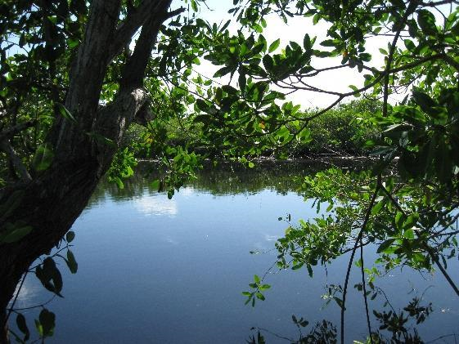
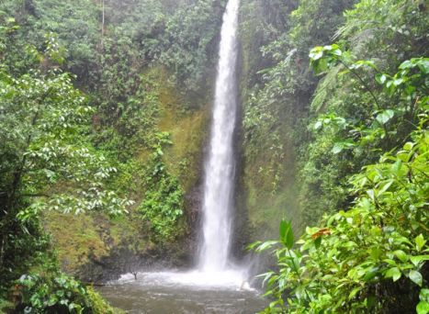
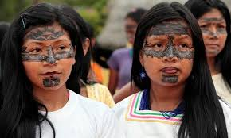
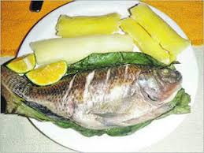
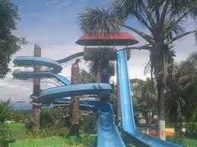
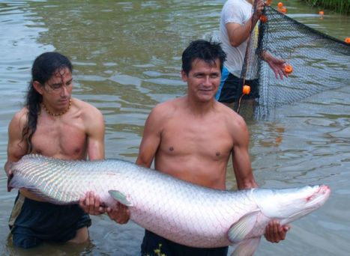
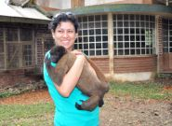
LA CIUDAD DEL PUYO
La ciudad del Puyo, es la capital de la provincia de Pastaza, con 19.727 km², de extensión.
Se encuentra a 100 Km. de Ambato, 110 Km. de Riobamba, 79 Km de Tena, 129 Km. de Macas, y 220 Km. de Quito.
Puyo tiene una población con 25.790 habitantes, esta a una altura de 960 metros y posee temperaturas promedios de 24°C.
Cuenta con un sinnúmero de atracciones turísticas de orden natural primordialmente, así como artificiales y que se han venido a constituir como destino turístico por la excelente carretera de primer orden entre la ciudad de Baños y el Puyo.

Slide 5
BASE LEGAL
LA SEGURIDAD CIUDADANA Y LA GESTIÓN DE RIESGOS EN EL ECUADOR

Slide 6
MARCO LEGAL Y NORMATIVO BASE DE LA SEGURIDAD
CONSTITUCIÓN DE LA REPÚBLICA DEL ECUADOR
PLAN NACIONAL DE SEGURIDAD INTEGRAL
LEY ORGANICA DE LA POLICÍA NACIONAL
MARCO JURÍDICO DE SEGURIDAD
CÓDIGO ORGÁNICO DE ORGANIZACIÓN TERRITORIAL, AUTONOMÍA Y DESCENTRALIZACIÓN (COOTAD).
LEY DE SEGURIDAD PÚBLICA Y DEL ESTADO
PLAN NACIONAL DEL BUEN VIVIR
La responsabilidad del Estado, en lo que respecta a la Seguridad Ciudadana, tiene establecido los conceptos, leyes, artículos y objetivos, entre los principales y directos, los mencionados en el cuadro anterior.

Slide 7
CAPÍTULO I
PLANTEAMIENTO DEL PROBLEMA.

Slide 8
PLANTEAMIENTO DEL PROBLEMA
INSEGURIDAD CIUDADANA Y TURISTICA EN LA CIUDAD
Riesgos Naturales
Poca Integración de Autoridades locales
Falta de una cultura de seguridad orientada al Turista
Aumento de la Delincuencia
Consumo de drogas y alcohol
Accidentes de tránsito
Pandillaje
Violencia intrafamiliar y sexual
Notes:
Razón por la cual se ha decidido asumir como problema de investigación

Slide 9
CAPÍTULO I
OBJETIVOS DE LA INVESTIGACIÓN

Slide 10
OBJETIVOS DE LA INVESTIGACIÓN
GENERAL
Diseñar un Plan de Seguridad Integral para la ciudad del Puyo, Provincia de Pastaza, orientado a convertirla en una ciudad segura, que principalmente fomente el turismo nacional y extranjero.
ESPECIFICOS
Establecer la situación de la ciudad del Puyo en relación al turismo.
Determinar los riesgos, amenazas y peligros que afectan al turismo de la ciudad.
Determinar los recursos humanos y materiales existentes que pueden y deben coadyuvar con la seguridad turística.
Plantear la implementación de normas y procedimientos de seguridad para apoyar al turismo.
Materialización del Plan de Seguridad Integral para la ciudad del Puyo.

Slide 11
CAPÍTULO III
METODOLOGÍA DE LA INVESTIGACIÓN

Slide 12
MÉTODOS UTILIZADOS
TIPO
NIVEL
MÉTODOS
APLICADA
DESCRIPTIVO; EXPLICATIVO, Y CORRELACIONADO
ANÁLISIS, SÍNTESIS, DEDUCTIVO, INDUCTIVO, DESCRIPTIVO, HISTÓRICO, ESTADÍSTICO

Slide 13
TECNICAS Y HERRAMIENTAS EMPLEADAS
INSTRUMENTOS DE RECOLECCIÓN DE DATOS
HABITANTES DEL PUYO
25.790
TURISTAS
33.323
ENCUESTAS
ANÁLISIS DOCUMENTAL
393 HABITANTES
395 TURISTAS

Slide 14
CAPÍTULO IV
ANÁLISIS DE RESULTADOS

Slide 15
ANÁLISIS DE RESULTADOS
Entidades Públicas de Seguridad y de Emergencia:
Gobernación de Pastaza
Municipio del Cantón Pastaza.
Corte Provincial de Pastaza.
Fiscalía Provincial de Pastaza.
Brigada de Selva N° 17 “Pastaza”
Comando Provincial de Policía N° 16.
Cuerpo de Bomberos Municipal
Agencia Provincial de Tránsito y Seguridad Vial de Pastaza.
Ministerio de Turismo Provincial de Pastaza.
Ministerio Provincial de Salud de Pastaza.
Secretaria de Gestión de Riesgo de Pastaza.
Dirección de Educación Hispana y Bilingüe.
Ministerio de Inclusión Económica y Social.
Comisaria Nacional de Policía del cantón
Cruz Roja de Pastaza.

Slide 16
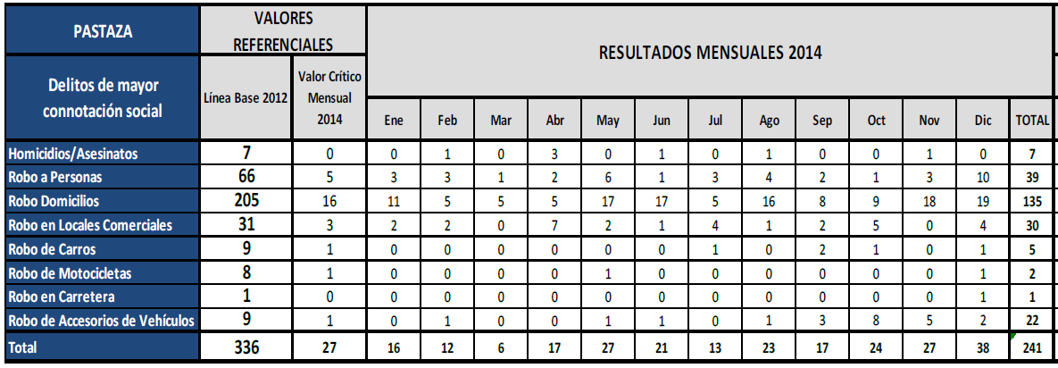
ANÁLISIS DE RESULTADOS
Delitos de Mayor Connotación Social año 2014
Los delitos de mayor importancia en la ciudad, son aquellos que afectan directamente a las pertenencias de la ciudadanía tales como el robo a personas, a sus domicilios, en locales comerciales y el robo de accesorios de vehículos.

Slide 17
ANÁLISIS DE RESULTADOS
Sectorización de los Delitos en los Circuitos de Pastaza

Slide 18
ANÁLISIS DE RESULTADOS
Hipótesis ante un desastre natural
La ciudad del Puyo se encuentra localizada a 60 Km de distancia de los volcanes Tungurahua y Sangay, los mismos que se encuentran localizados en la Cordillera de los Andes, las erupciones volcánicas no obedecen a ninguna ley de periodicidad, y no ha sido posible descubrir un método para prevenirlas, estas erupciones vienen precedidas por sacudidas sísmicas y siendo los volcanes Tungurahua y Sangay activos, en el caso de suscitarse una erupción volcánica, se tendrá que enfrentar la presencia de movimientos telúricos, emisiones violentas en la superficie terrestre de materiales procedentes del interior volcán, provocando deslizamientos de tierra que represarían el río Pastaza, con consecuencias desastrosas a la ciudad del Puyo como son: daños y perdidas humanas, de sus bienes, deteniendo el desarrollo armónico de la ciudad (deterioro de los cultivos, colapso de los puentes, vías de comunicación y paralización de actividades turísticas)

Slide 19
ANÁLISIS DE RESULTADOS
Encuesta dirigida a los habitantes de la ciudad del Puyo.
¿Le gustaría a usted contribuir con el turismo en la ciudad del Puyo?
OPCIÓN | FRECUENCIA | %
SI | 374 | 95 %
NO | 19 | 5 %
TOTAL | 393 | 100%

Slide 20
ANÁLISIS DE RESULTADOS
Encuesta dirigida a los habitantes de la ciudad del Puyo.
¿Considera usted que las Autoridades locales están cumpliendo con sus responsabilidades con relación a la seguridad al turismo en la ciudad del Puyo?
OPCIÓN | FRECUENCIA | %
SI | 82 | 21%
NO | 311 | 79%
TOTAL | 393 | 100%

Slide 21
ANÁLISIS DE RESULTADOS
Encuesta dirigida a los habitantes de la ciudad del Puyo.
¿Considera usted que es necesario e importante que se desarrolle un Plan de seguridad para hacer del Puyo un modelo de ciudad turística?
OPCIÓN | FRECUENCIA | %
SI | 357 | 91%
NO | 36 | 9%
TOTAL | 393 | 100%

Slide 22
ANÁLISIS DE RESULTADOS
Encuesta dirigida a los turistas nacionales y extranjeros.
¿Percibe usted que la población de la ciudad del Puyo tiene una cultura orientada a la seguridad turística?
OPCIÓN | FRECUENCIA | %
SI | 29 | 7%
NO | 370 | 93%
TOTAL | 399 | 100%

Slide 23
ANÁLISIS DE RESULTADOS
Encuesta dirigida a los turistas nacionales y extranjeros.
¿Qué es lo más importante para usted al visitar una ciudad turística?
OPCIÓN | FRECUENCIA | %
LOS ATRACTIVOS | 37 | 9%
LA INFRAESTRUCTURA | 5 | 1%
LA SEGURIDAD | 357 | 90%
TOTAL | 399 | 100 %

Slide 24
ANÁLISIS DE RESULTADOS
Encuesta dirigida a los turistas nacionales y extranjeros.
¿Considera usted que es necesario e importante que se desarrolle un Plan de seguridad para hacer del Puyo un modelo de ciudad turística?
OPCIÓN | FRECUENCIA | %
SI | 388 | 97%
NO | 11 | 3%
TOTAL | 399 | 100%

Slide 25
CAPÍTULO V
CONCLUSIONES Y RECOMENDACIONES

Slide 26
CONCLUSIONES
La Ciudad del Puyo tiene condiciones, características y potencial turístico.
Está conformado el Consejo de Seguridad Ciudadana Cantonal, en la ciudad.
No existe un Plan de Seguridad Integral que proporciones seguridad general y especifica al turismo.
Los principales factores de riesgo que afectan a la ciudad del Puyo, son: la delincuencia común (homicidios/asesinatos, robo a personas, robo a domicilios, robo a locales comerciales, robo de vehículos, robo de motocicletas, robo en vías y carreteras, robo de accesorios de vehículos y riesgos naturales (sismo grado 6).
Los riesgos establecidos afectan a los habitantes y a los turistas.
No existe una política, plan, programa, estrategias, ni procedimientos concretos, actualizados en cuanto a seguridad turística.
La delincuencia actual proviene de otros lugares que aprovecha el turismo existente en la ciudad del Puyo.

Slide 27
RECOMENDACIONES
Que se aproveche el potencial turístico que tiene la ciudad.
Que el Concejo de Seguridad Ciudadana Cantonal, cumpla sus funciones .
Que el Gobierno Autónomo Municipal, considere la aplicación del presente Plan de Seguridad Integral, para la seguridad ciudadana y turística.
Difundir las normas y recomendaciones de seguridad, para la creación de una cultura de seguridad en la ciudadanía orientada al turismo.
Que el Gobierno Autónomo Municipal, sea la instancia del Estado encargada de planificar y coordinar entre las entidades de la seguridad ciudadana, las políticas y acciones que deben desarrollar cada una de las instituciones, además de impulsar a que la población se involucre en la seguridad turística, mejorando de esta forma la imagen de la ciudad del Puyo como desino turístico.
Capacitar y organizar a la población en beneficio de la seguridad ciudadana y turística.

Slide 28
CAPÍTULO VI
PROPUESTA

Slide 29
PROPUESTA
PLAN DE SEGURIDAD INTEGRAL DE LA CIUDAD DEL PUYO, PROVINCIA DE PASTAZA, ORIENTADO A LA FORMACIÓN DE UN MODELO DE CIUDAD TURÍSTICA.

Slide 30
I. SITUACIÓN GENERAL.
Antecedentes
Situación Nacional de Seguridad.
Factores de Riesgo
Delincuencia
Problemas Fundamentales
Delincuencia Común
Organismos, Instituciones y Organización Comunal
CSCCM.
Situación Provincial de Seguridad.
Situación Local de Seguridad.
Vulnerabilidades
Aspectos críticos
17 BS. “Pastaza”
Sub Zona de Policía N° 16 Pastaza.
Brigadas Barriales.
Lideres Barriales
Riesgos naturales
Sismo Grado 6

Slide 31
II. MISIÓN
El Consejo de Seguridad Ciudadana Municipal del Cantón Pastaza, las instituciones involucradas en la seguridad ciudadana y la comunidad organizada, ejecutarán el Plan de Seguridad Integral, a partir de su aprobación en la jurisdicción, para que la ciudad del Puyo alcance condiciones de seguridad, a fin de ser considerada como modelo de ciudad turística.

Slide 32
III. EJECUCIÓN
COMITÉ LOCAL DE SEGURIDAD CIUDADANA DEL SUBCIRCUITO.
Organización
CORDINADOR (Los oficiales Jefes del subcircuito Policial )
SUPERVISOR (Líder del Comité)
SECRETARIO
MIEMBROS
Miembros
Identificar, analizar y solucionar problemas de seguridad
Poner en práctica soluciones inmediatas a los problemas de seguridad detectados.
Funciones
2 FASES RIESGO DELINCUENCIAL: PREVENTIVA Y RESPUESTA.
3 FASES RIESGO NATURAL: PREVENTIVA, RESPUESTA Y RESTITUCION.
Fases o Etapas

Slide 33
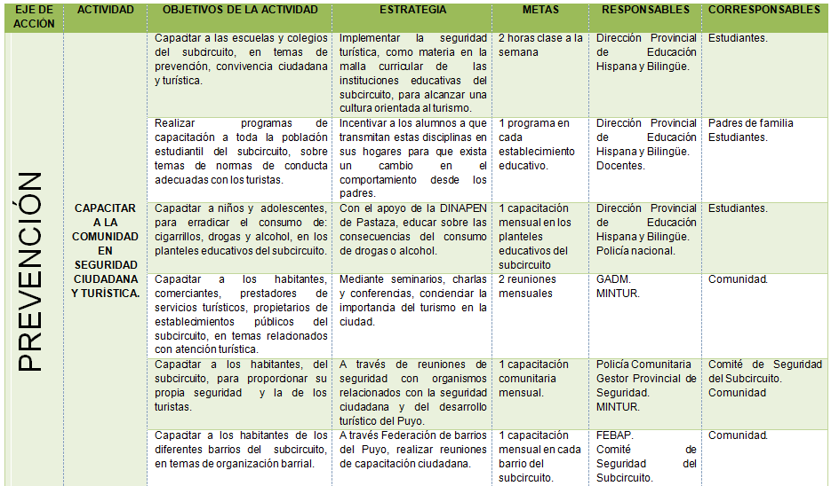
MATRIZ DEL PLAN DE SEGURIDAD INTEGRAL
CREAR UNA CULTURA DE SEGURIDAD

Slide 34
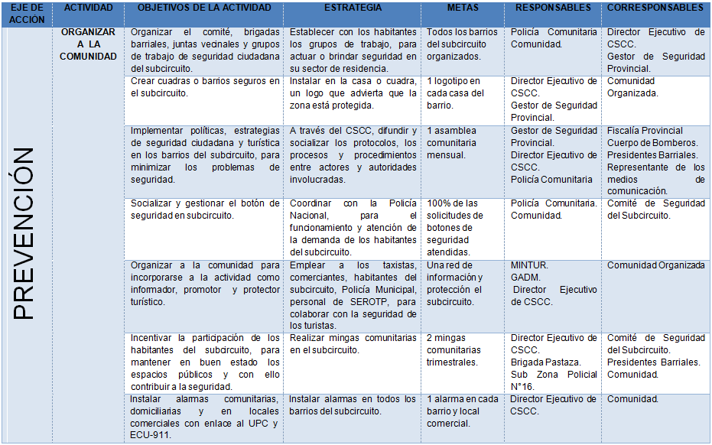
MATRIZ DEL PLAN DE SEGURIDAD INTEGRAL
INVOLUCRAMIENTO DE COMUNIDAD EN ACCIONES DE SEGURIDAD

Slide 35
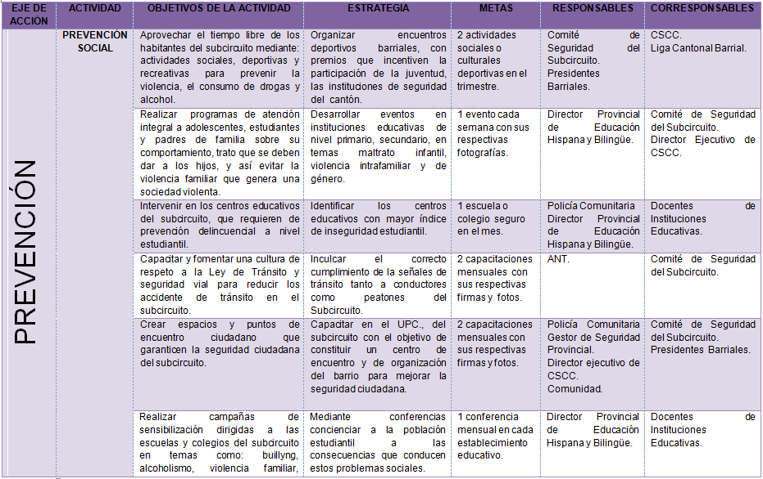
MATRIZ DEL PLAN DE SEGURIDAD INTEGRAL
FORTALECIMIENTO DEL TEJIDO Y COHESIÓN SOCIAL

Slide 36
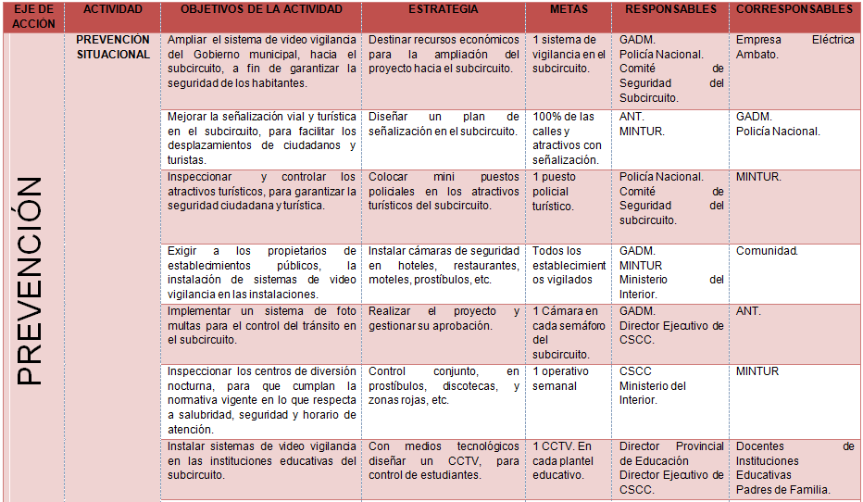
MATRIZ DEL PLAN DE SEGURIDAD INTEGRAL
DISMINUIR LA OPORTUNIDAD DEL DELITO.

Slide 37
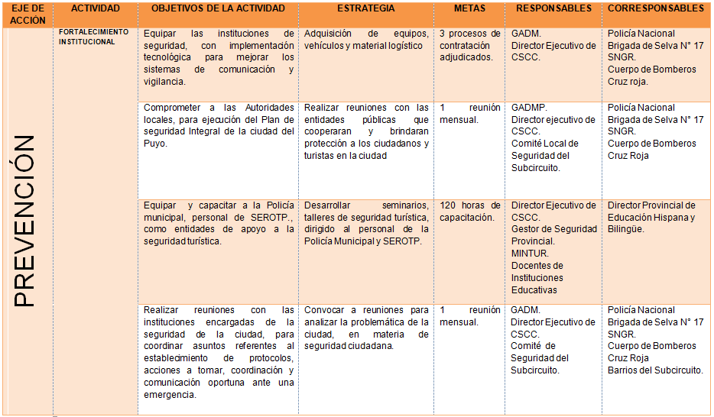
FASE PREVENTIVA PARA RIESGOS DELINCUENCIALES.
MEJORAR LOS SERVICIOS DE SEGURIDAD

Slide 38
FASE DE RESPUESTA PARA RIESGOS DELINCUENCIALES
ORGANIZACIÓN DEL SUBCIRCUITO
OSCPS.3
GRUPO DE DIRIGENTES
GRUPO DE VIGILANCIA Y PROTECIÓN
GRUPO
DELATOR
GRUPO DE APOYO
1 Líder Barrial
1 Conductor
1 Médico
1 Enfermero
1 Comunicaciones
1 Camarógrafo
1 Líder del Grupo
1 Conductor
1 Enfermero
1 Comunicaciones
10 Personas
1 Líder del Grupo
1 Conductor
1 Comunicaciones
1 Camarógrafo
10 Personas
1 Líder del Grupo
1 Comunicaciones
5 Conductores
3 Motociclistas
10 Personas
Acciones de intervención
directa e inmediata
Problemática seguridad ciudadana y lucha contra la impunidad
Reacción, atención inmediata y protección.
Contra
Para

Slide 39
FASES PARA RIESGOS NATURALES.
EJE DE ACCIÓN | FACTOR DE RIESGO NATURAL: SISMO GRADO 6. | RESPONSABLES
PREVENCIÓN | Capacitar y concienciar a la comunidad mediante acciones preventivas de seguridad para afrontar el riesgo natural, sismo grado 6. | GADM. COE. CSCC. CLSS. MTOP. MSP. MIES. MEC. 17 BS “Pastaza” SUB ZONA POLICIA N°16 CBMCP. CRUZ ROJA EEA. EAPM.
RESPUESTA | Establecer acciones reactivas de seguridad para actuar durante el riesgo natural, sismo grado 6.
RESTITUCIÓN | Efectuar acciones de restitución después del evento adverso.

Slide 40
INSTRUCCIONES DE COORDINACIÓN.
El presente plan, entrará en vigencia a partir de su aprobación.
El CSCC, realizaran las coordinaciones pertinentes, sobre la función que cumplirá cada institución partícipe de la seguridad ciudadana, durante el desarrollo de actividades de prevención, reacción y restitución.
La organización y capacitación para las brigadas, circuitos, subcircuitos y barrios, serán solicitados a la Policía Nacional, SNGR, Cuerpo de Bomberos y otras afines.

Slide 41
IV. ADMINISTRACIÓN Y FINANCIAMIENTO.
ORGANISMO | RECURSO HUMANO
GADMCP. Concejo de Seguridad Ciudadana del cantón Pastaza. | 20 Empleados del SEROTP. 15 Policías municipales 04 Empleados del CSCC.
La Sub Zona Pastaza N°16, (Distrito Pastaza). | 05 Oficiales Superiores 15 Oficiales Subalternos 430 Clases y Policías
Brigada de Selva N° 17 “Pastaza” | 60 Oficiales 680 Voluntarios efectivos.
Cuerpo de bomberos de Puyo. | 45 Bomberos
Cruz roja | 12 Voluntarios.
Gestor provincial de seguridad Ciudadana. | 01 Coordinador
Secretaria Provincial de Gestión de Riesgos. | 15 Voluntarios
Dirección provincial de salud | 18 Médicos 07 Odontólogos 11 Enfermeras 10 Auxiliares
Hospital del Seguro Social IESS. | 09 Médicos 01 Pediatra. 12 Enfermeras 11 Auxiliares
Hospital Militar de Brigada N° 17 “Pastaza” | 14 Médicos 01 Odontólogo 01 Pediatra. 05 Enfermeras 05 Auxiliares
Ministerio de Transporte y Obras Públicas | 06 Técnicos

Slide 42
ADMINISTRACIÓN Y FINANCIAMIENTO.
INSTITUCIÓN | TRANSPORTE | TOTAL | EQUIPOS DISPONIBLES | TOTAL
Sub Zona de Policía Pastaza N° 16 Distrito Pastaza. | Buses | 02 | Radios portátiles | 60
 | Tanquero | 01 | Vallas o cercas de seguridad | 25
 | Camión | 01 | Carpas | 05
 | Volqueta | 01
 | Vehículos livianos | 28
 | Motos | 31
Brigada de Selva N° 17 “Pastaza” | Avión C-115 | 01 | Radios portátiles | 20
 | Avión Araba | 01 | Vallas o cercas de seguridad | 05
 | Helicóptero MI- 118 | 01 | Carpas tipo pelotón | 15
 | Busetas | 02 | Equipos de rafting | 05
 | Camiones | 14 | Equipo de rescate | 02
 | HMMWW (HAMER) | 03
 | JEEP | 02
 | Ambulancia | 03
 | Tanquero | 01
 | Camionetas doble cabina | 10
 | Camión Basurero | 01

Slide 43
ADMINISTRACIÓN.
Cuerpo de Bomberos de Puyo. | Autobombas | 02 | Motores de succión. | 02
 | Camionetas | 02
 | Ambulancias | 03
 | Vehículos de Rescate | 02 | Motores hidráulicos | 02
 | Vehículos de Abastecimiento | 02 | Mangueras de presión | 02
 | Bote Rafting | 01 | Tramos de manguera | 10
Gobierno Autónomo Municipal del Cantón | Camionetas | 08 | Motorola | 08
 | Volquetas | 12 | Carpas | 10
 | Retro excavadoras | 08 | Radio Municipal | 01
 | Plataformas | 03
 | Camiones | 02
Cruz Roja | Ambulancias | 02 | Carpas de campaña | 02
 |  |  | Radios portátiles | 04
 |  |  | Equipo de rescate | 01
Ministerio de Salud | Ambulancias | 04 | Hospital | 01
 |  |  | Sub Centros de Salud. | 13
Ministerio de Educación. | Infraestructura de unidades educativas de la ciudad para alberges. |  |  | 40

Slide 44
ADMINISTRACIÓN Y FINANCIAMIENTO.
Consejo Provincial de Pastaza | Camionetas | 18
 | Motos | 03
 | Excavadoras | 09
 | Volquetas | 17
 | Tractores | 11
 | Motos | 03
 | Camiones | 05
Gestión de Riesgos | Camionetas | 02 | Radios Portátiles | 05
 |  |  | Sistema de Radiocomunicaciones Integral | 01
 |  |  | Teléfono Satelital | 01
MTOP | Patrulla de caminos | 01
 | Palas cargadoras | 02
 | Plataforma | 01
 | Volquetas | 02
 | Retroexcavadora | 01

Slide 45
FINANCIAMIENTO.
DESCRIPCIÓN | V. Total del Área
1.- AREA DE EVACUACIÓN Y ALBERGUES DE EMERGENCIA | 42.165,00
2.- AREA DE SALUD Y SANEAMIENTO AMBIENTAL | 36.032,60
3.- AREA DE ALIMENTO Y AGUA | 79.350,00
4.- AREA DE INFORMACIÓN PÚBLICA | 1.500,00
5.- CAPACITACIÓN Y ORGANIZACIÓN COMUNITARIA | 53.000,00
6.- PREVENCIÓN SOCIAL | 48.750,00
7.- PREVENCIÓN SITUACIONAL | 26.000,00
8.- FORTALECIMIENTO INSTITUCIONAL | 23.000,00
9.-ADMINISTRATIVOS-VARIOS | 19.400,00
Total presupuesto requerimiento para las etapas preventivas, reactivas del plan de seguridad integral, riesgos delincuenciales. Y etapas de prevención, respuesta y remediación en riesgos naturales (sismo grado 6). | 329.197,60
Nota: Se ha considerado un total de personas afectadas de 1.000, para el riesgo natural, sismo grado 6.

Slide 46
V. SUPERVISIÓN Y CONTROL.
Las acciones a desarrollarse en el presente Plan de Seguridad Integral de la ciudad del Puyo, estarán supervisadas y controladas por el Director Ejecutivo del Consejo de Seguridad, el mismo que realizará un monitoreo y seguimiento de las acciones a cumplir por las entidades partícipes de la seguridad.

Slide 47
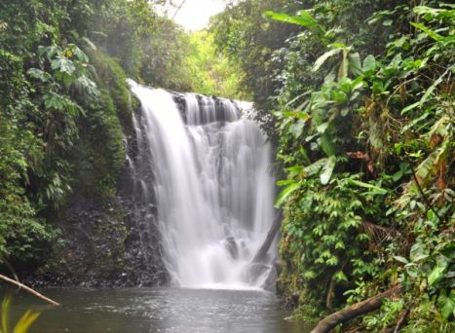
GRACIAS POR SU ATENCIÓN

